Slide 1
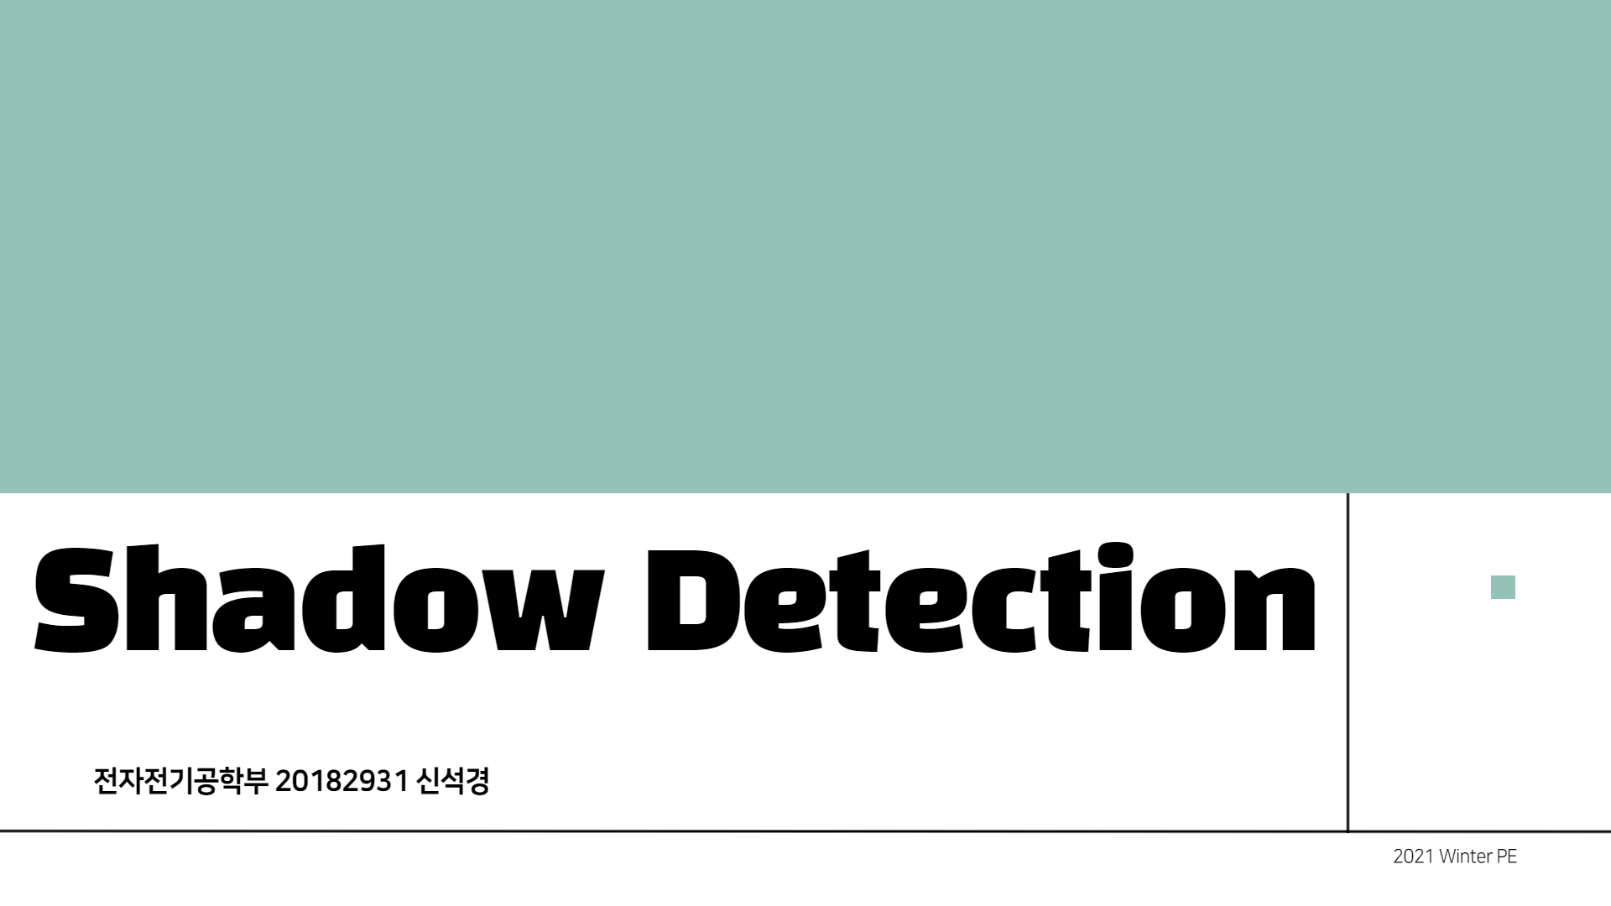

Slide 2
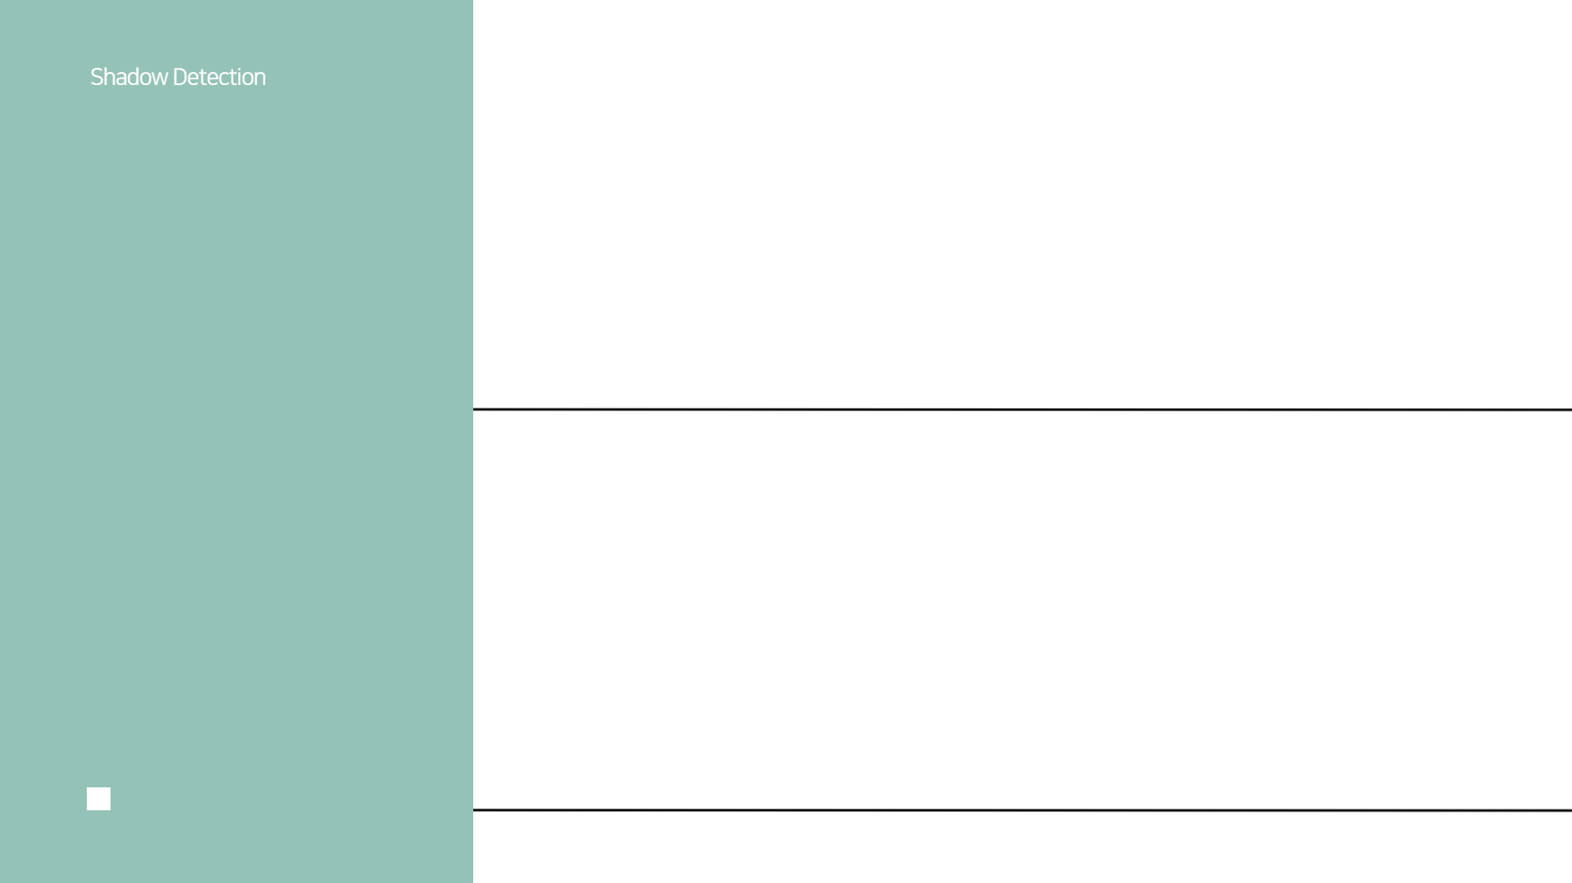
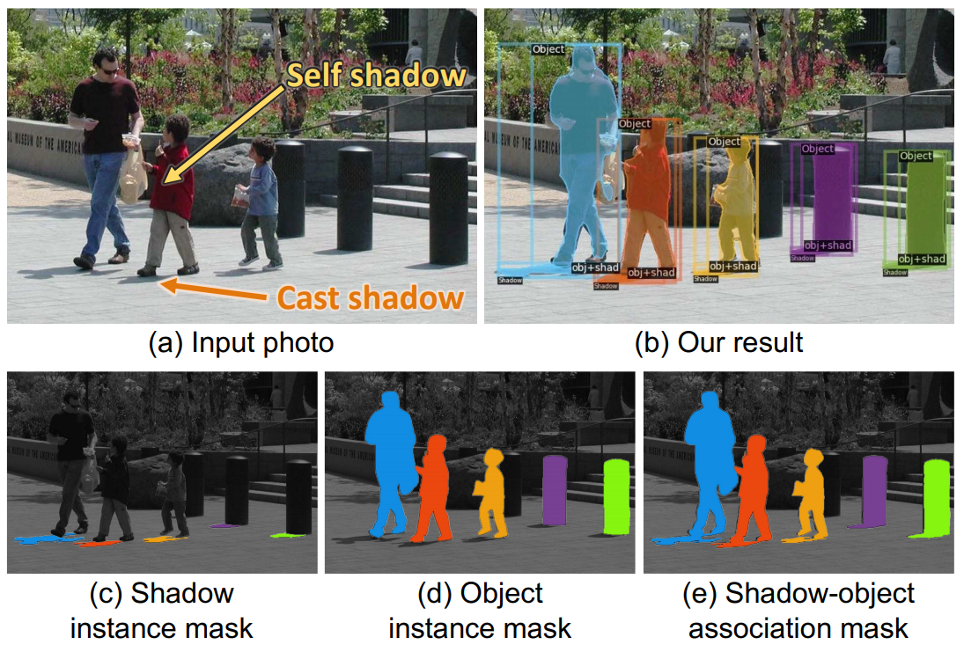
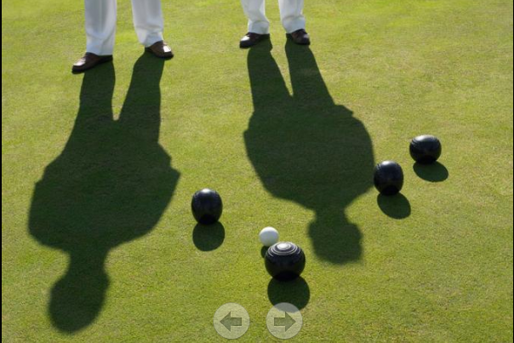
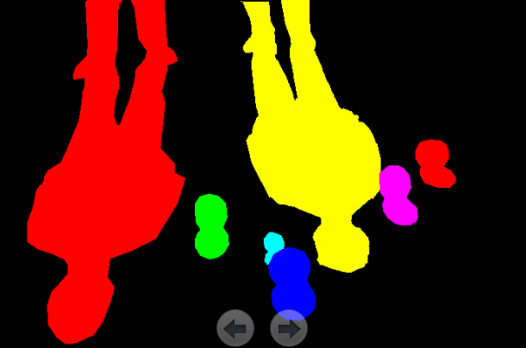
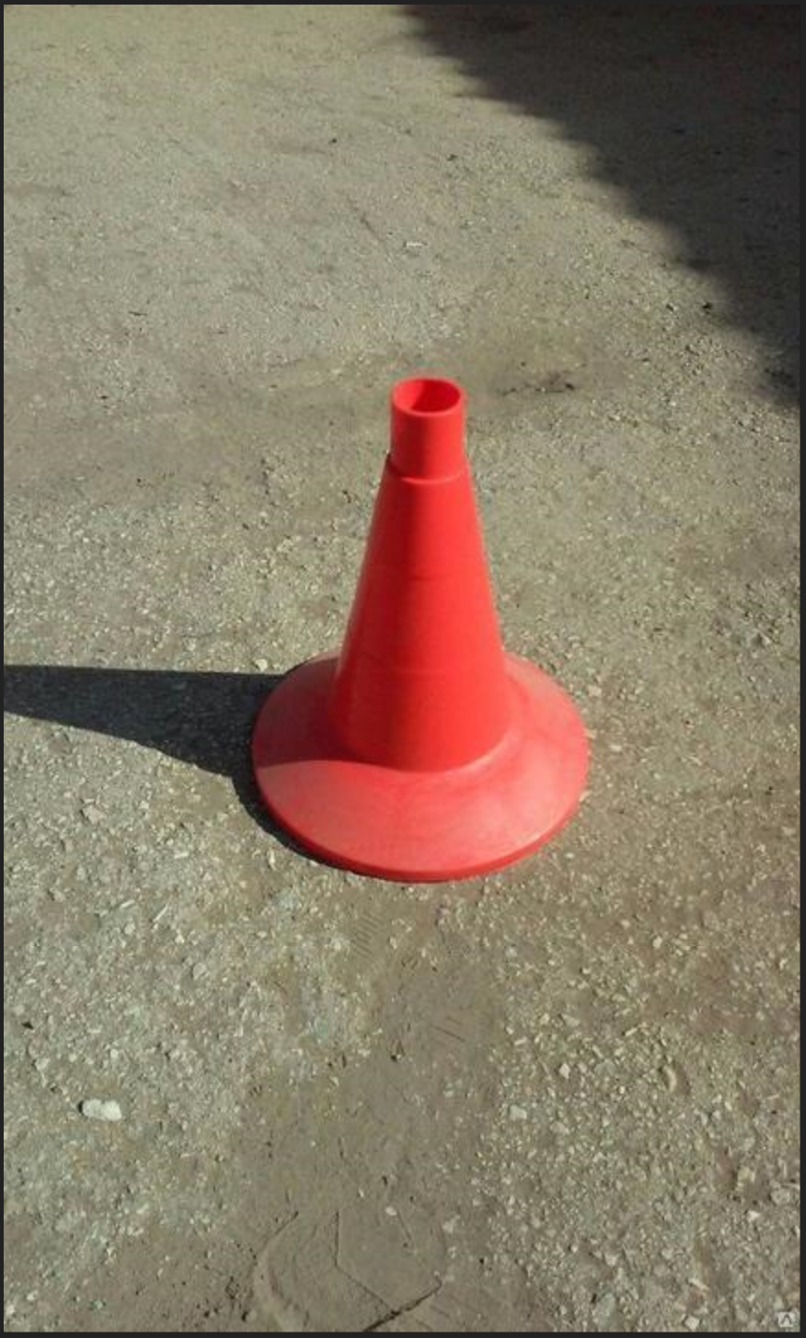
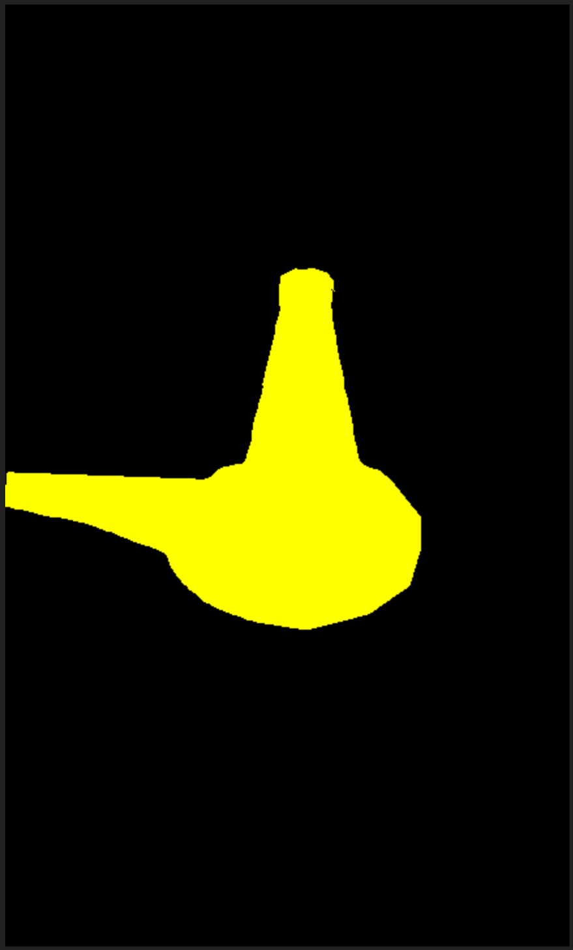
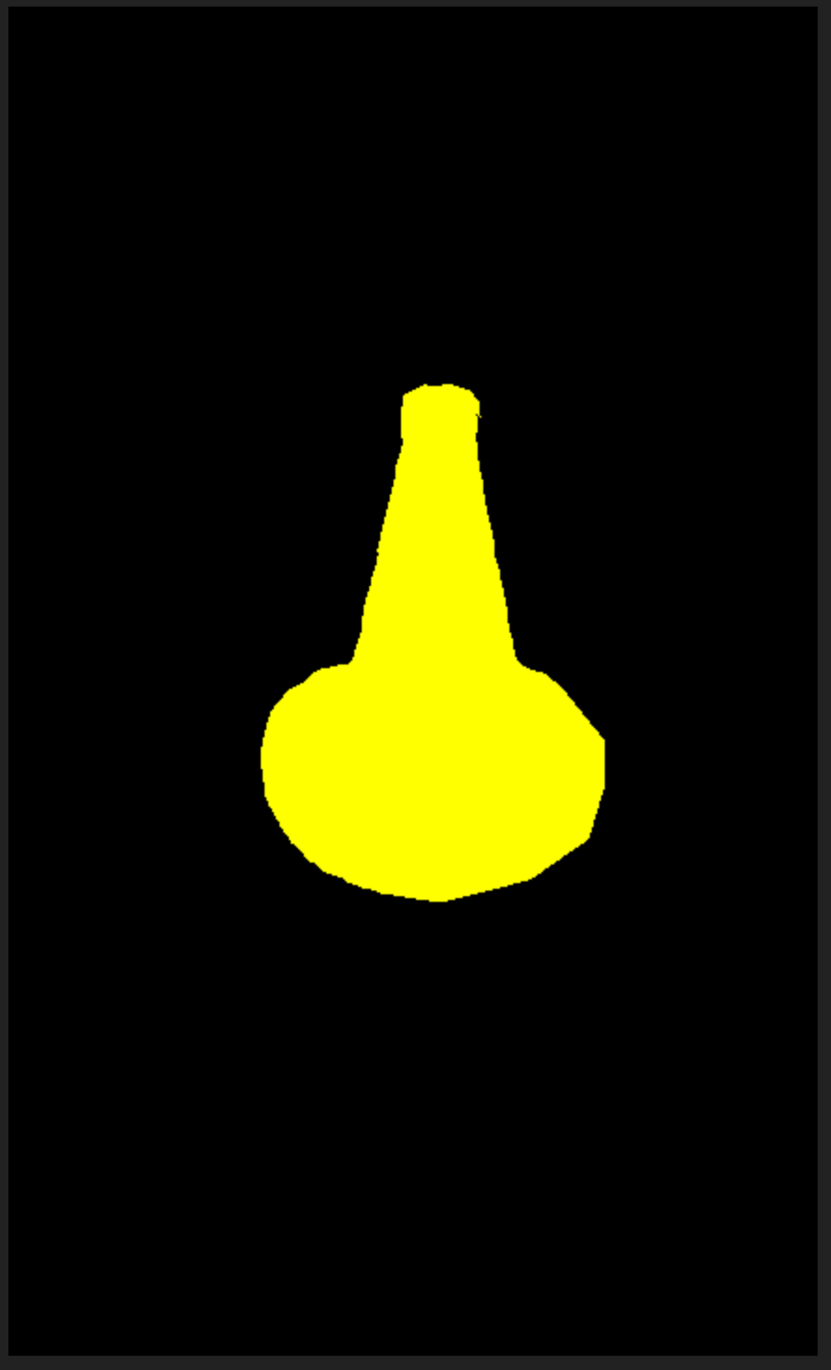
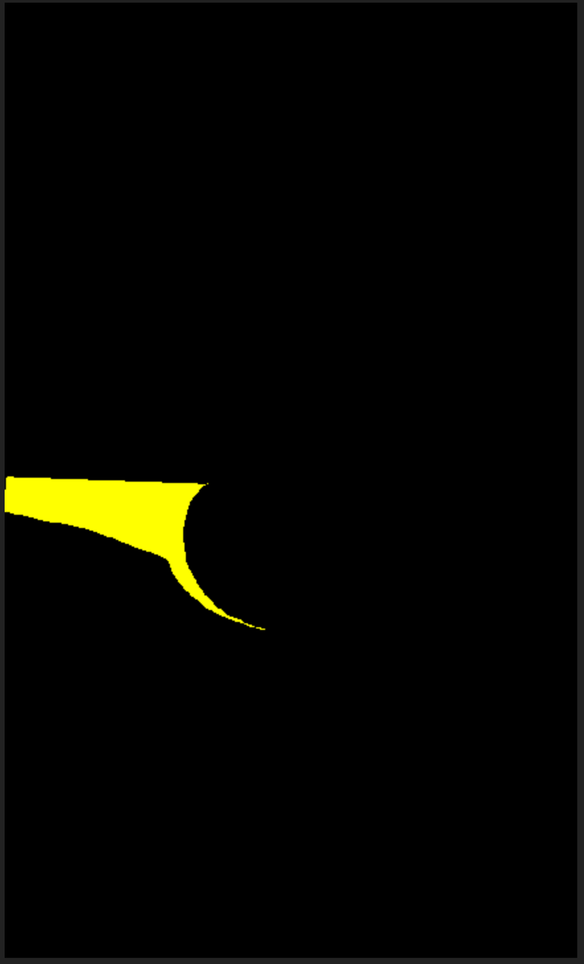
Instance Shadow Detection
Tianyu Wang, Instance Shadow Detection, CVPR, 2020
일반적인 그림자 검출을 넘어 그림자와 객체 사이의 연관성을 찾는 것을 목표로 하는 모델
즉, 영상 전반적으로 존재하는 그림자가 아닌 ‘객체와의 연관성을 갖는‘ 그림자를 찾는 것이 목표
Instance
Shadow
Detection
부가적으로 객체와 그림자의 관계를 통해 light source의 방향 계산 가능
그림자의 종류에는 2가지의 종류가 존재.
1. Cast – Shadow
2. Self – Shadow
해당 논문에서는 Cast-shadow에만 집중하여 그림자 검출을 진행함
SOBA
Instance shadow detection을 하기 위해 해당 구현자들은 SOBA라는 dataset을 구성함
각 source에 대해 총 3개의 Output이 존재
각각 object-shadow pair mask, object mask, shadow mask
왼쪽부터 Source, object-shadow pair mask, object mask, shadow mask 이다.
여러 객체가 존재하는 경우 각 pair마다 다른 색으로 할당되어 있다.

Slide 3
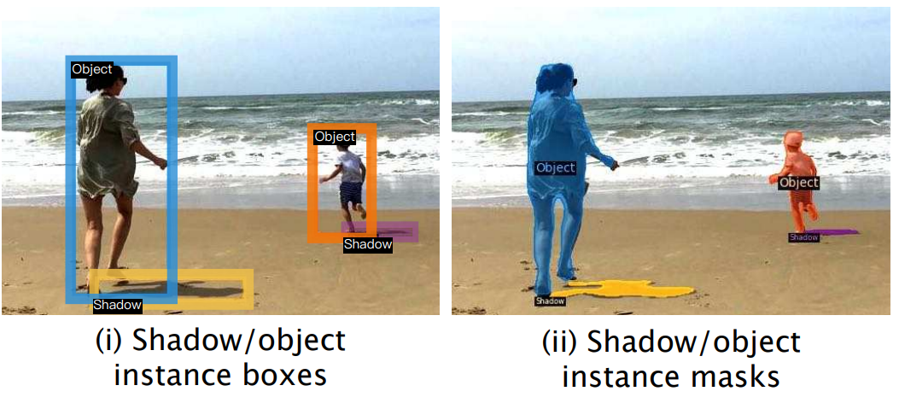
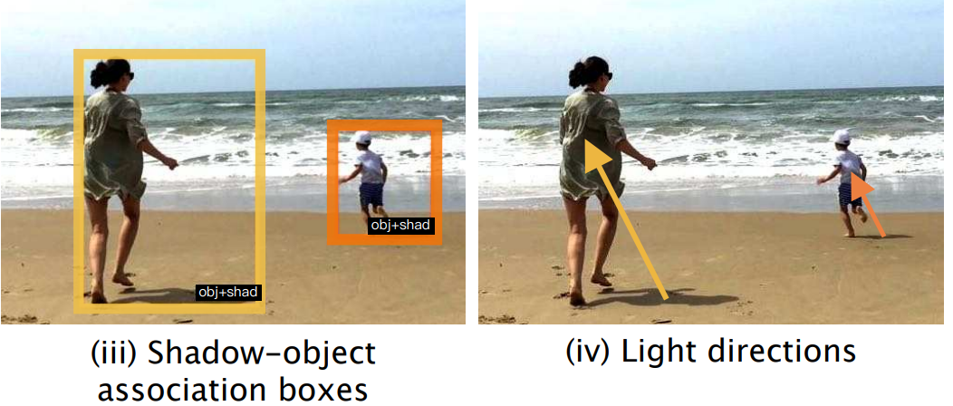
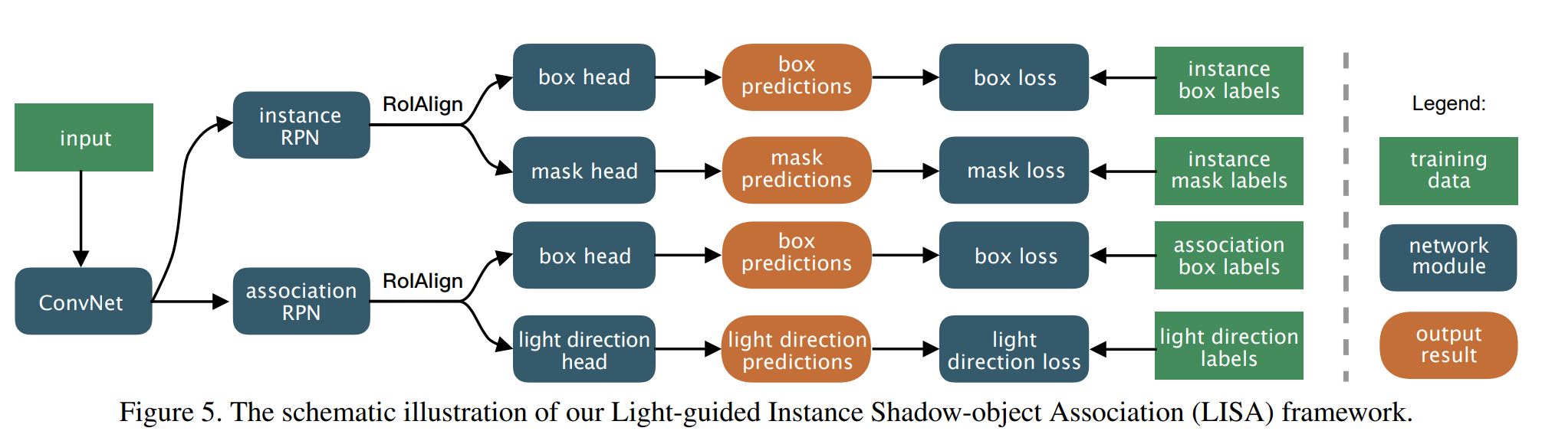
end-to-end framework ‘LISA’ (Light – guided Instance Shadow-object Association) 개발
해당 모델은 총 4개의 Output을 출력
1. object와 shadow 각각의 boundary box 2. object와 shadow 각각의 Instance mask
3. shadow-object associations의 boundary box 4. light-direction
LISA
LISA
일반적인 Instance segmentation 기법인 Mask R-CNN 기법을 기반으로 진행
Backbone으로는 Feature Pyramid Network (FPN)을 사용
ResNeXt-101-FPN을 사용하여 backbone을 초기화

Slide 4
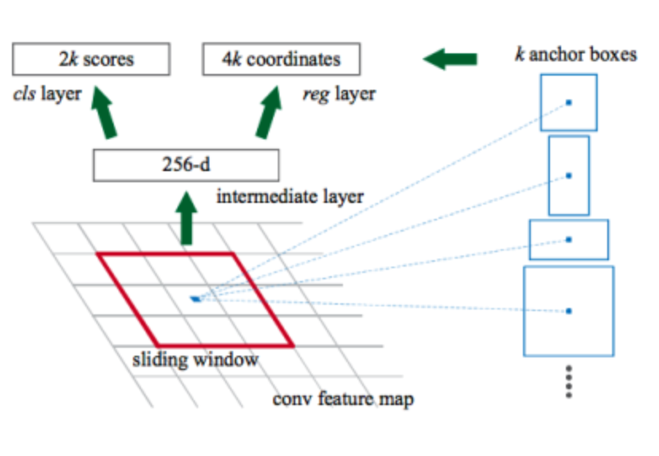
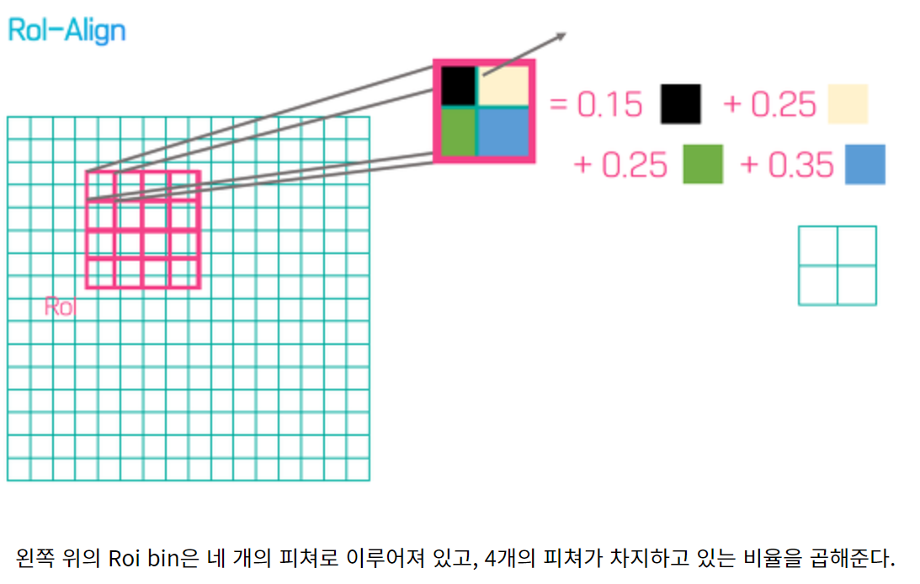
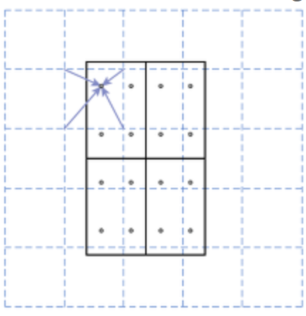
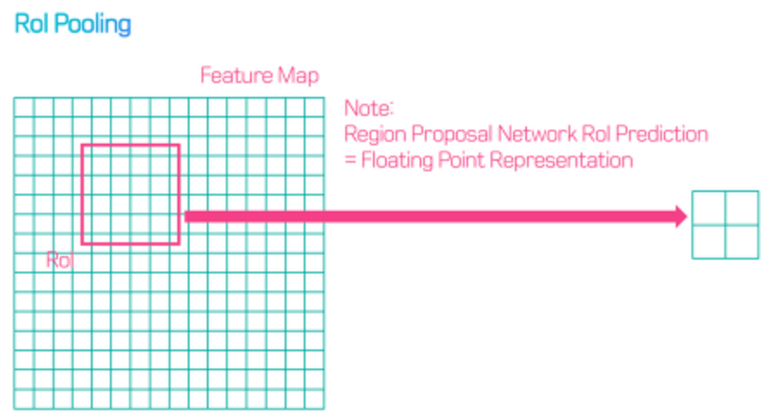
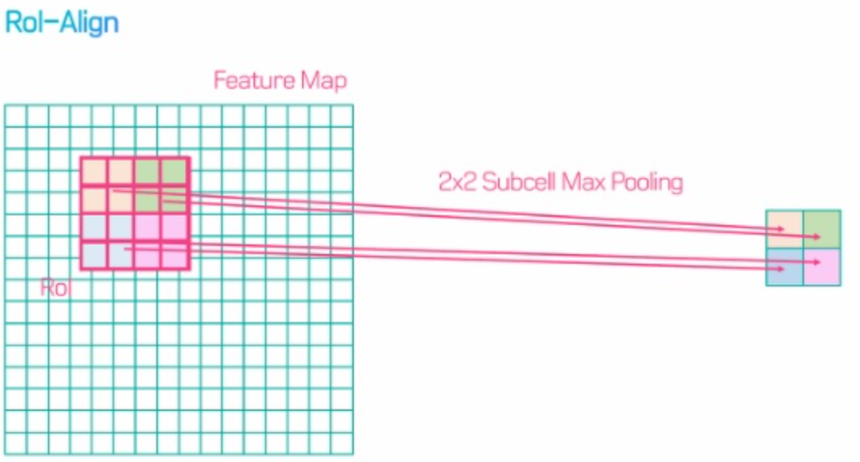
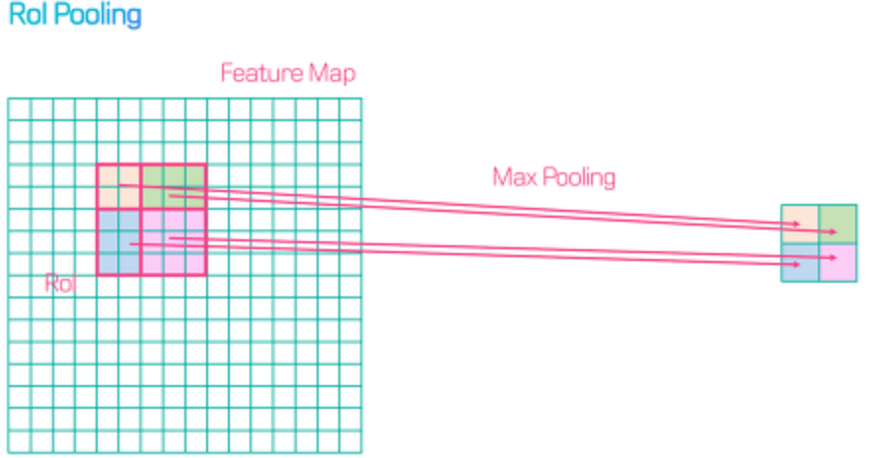
RPN(region proposal network)과 RoIAlign은 Mask R-CNN에서 사용하는 기법
RPN은 영역 별로 객체인지 판단하는 것과 그 bounding box를 계산하는 방법
기본적으로 Convolution layer에서 나온 Feature map을 기반으로 진행
각 Feature map 위를 n x n window가 sliding 하며 특징을 검사
이때, 미리 정해진 k개의 anchor boxes를 사용하여 특징 검사
Classification layer (cls layer)에서는 2 x k channels 의 1x1 convolution을 진행
Box regression (reg layer)에서는 4 x k channels의 1x1 convolution을 진행
해당 계산된 feature map을 통해 해당 부분이 객체인지 판단하고 객체라면 어떤 box를 가지는 지를 계산할 수 있다.
LISA
RoIAlign은 기존에 RoI Pooling의 문제를 해결
LISA
각 bin마다 sampling하여 bilinear interpolation 함

Slide 5
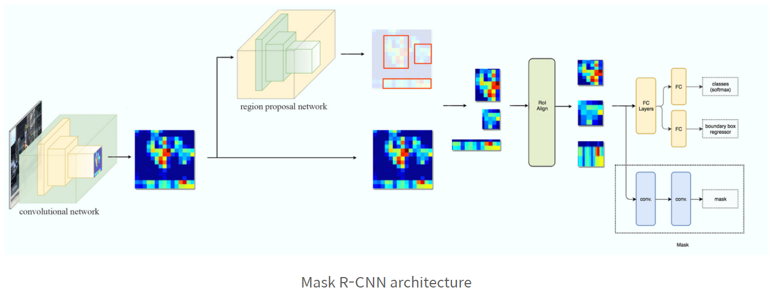
즉, 앞서 RPN을 통해 객체가 존재하는 Bounding Box를 구하고, RoIAlign을 통해 해당 Bounding Box를 실제 이미지에 fixed size의 feature map을 가져올 수 있다.
LISA
LISA
그러므로 위의 Network는 기본적으로 Mask R-CNN network를 따름
top branch는 object, shadow의 bounding box와 mask를 구하고, bottom branch는 object-shadow의 bounding box와 light direction을 계산

Slide 6
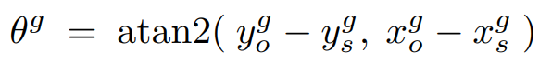
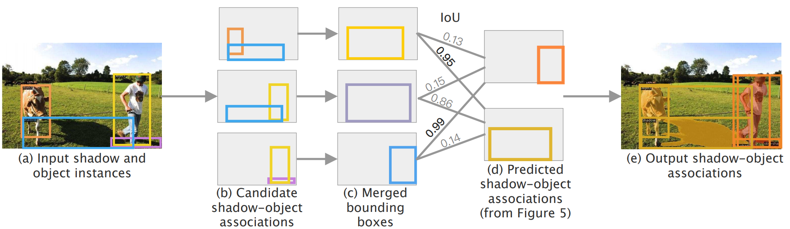
Light direction은 shadow instance와 object instance의 중심 좌표를 기반으로 계산
해당 과정은 bottom branch와 병렬적으로 실행
해당 Network의 Output은 shadow Instance, object Instance, shadow-object association인데, shadow Instance, object Instance은 Pair를 알려줄 수 없고, shadow-object association은 분리가 되어있지 않는다.
또한, 위의 결과는 틀릴 수도 있어 또 다른 방법을 통해 shadow-object pair를 구하고, Network output과 비교하여 최종 결과를 선택
LISA
해당 방법은 아래와 같은 순서로 진행됨
1. 먼저 shadow와 object의 모든 페어에 대해 shortest distance를 계산함
2. Threshold를 통해 Pair를 거름
3. 존재하는 Pair에 대해 Intersection over Union(IoU)를 계산하여 final pair를 구할 수 있음
LISA

Slide 7
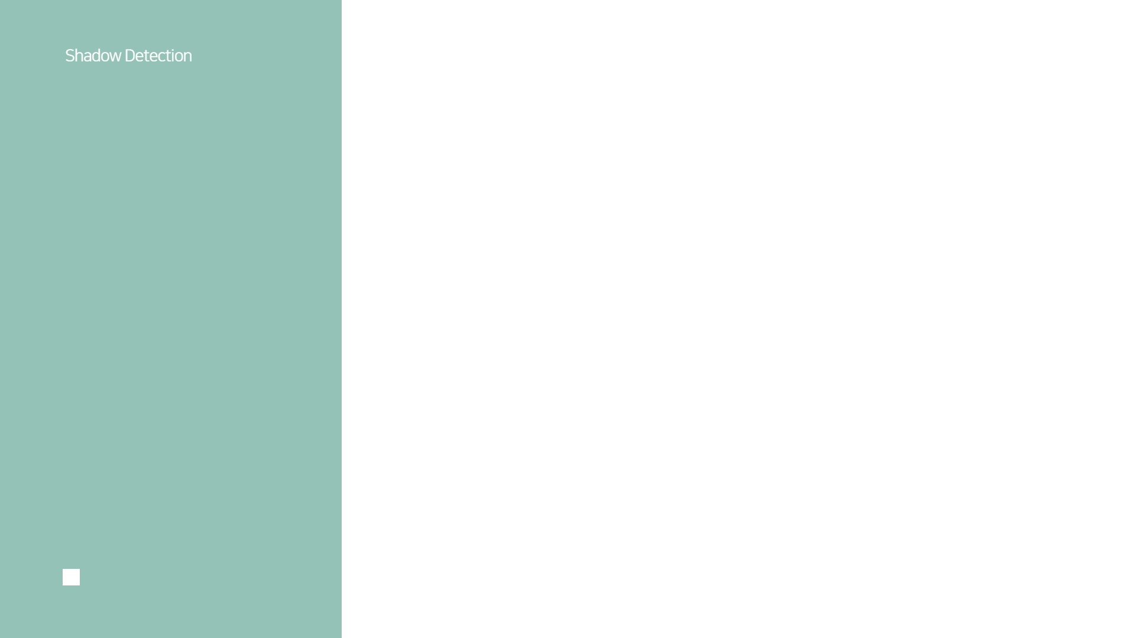
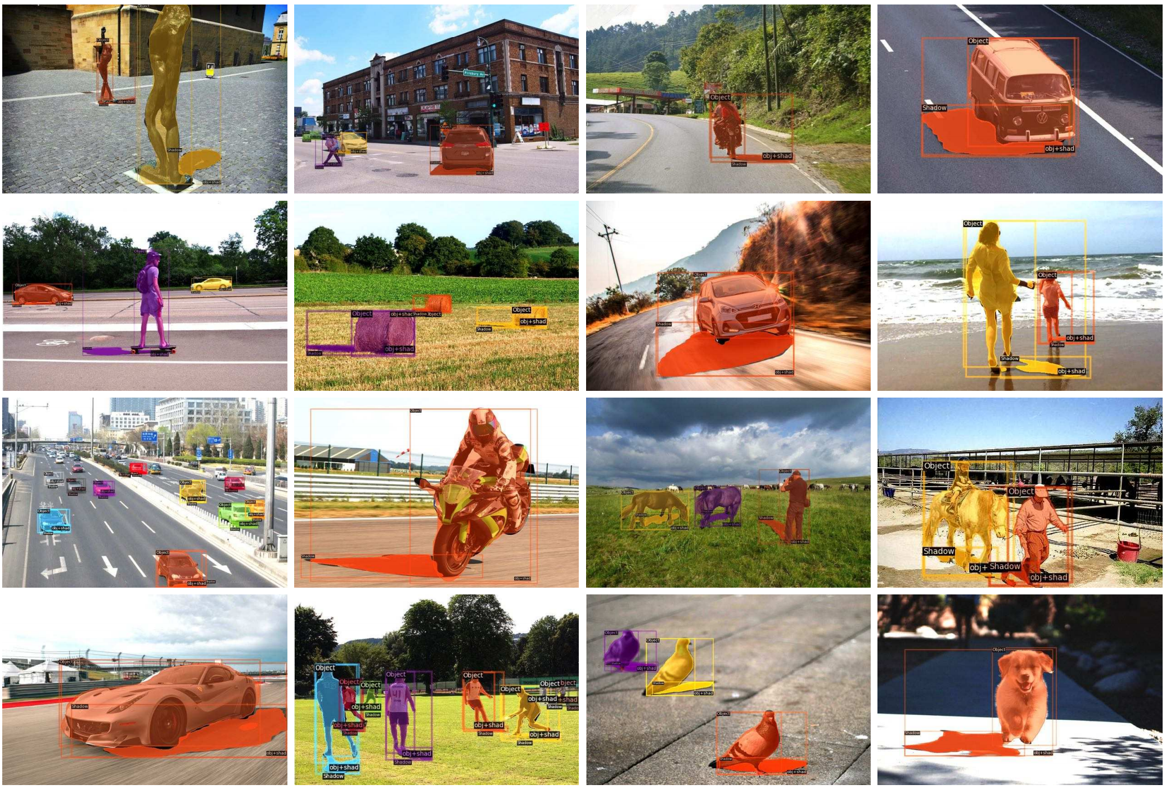
Instance Shadow Detection
논문 결과

Slide 8
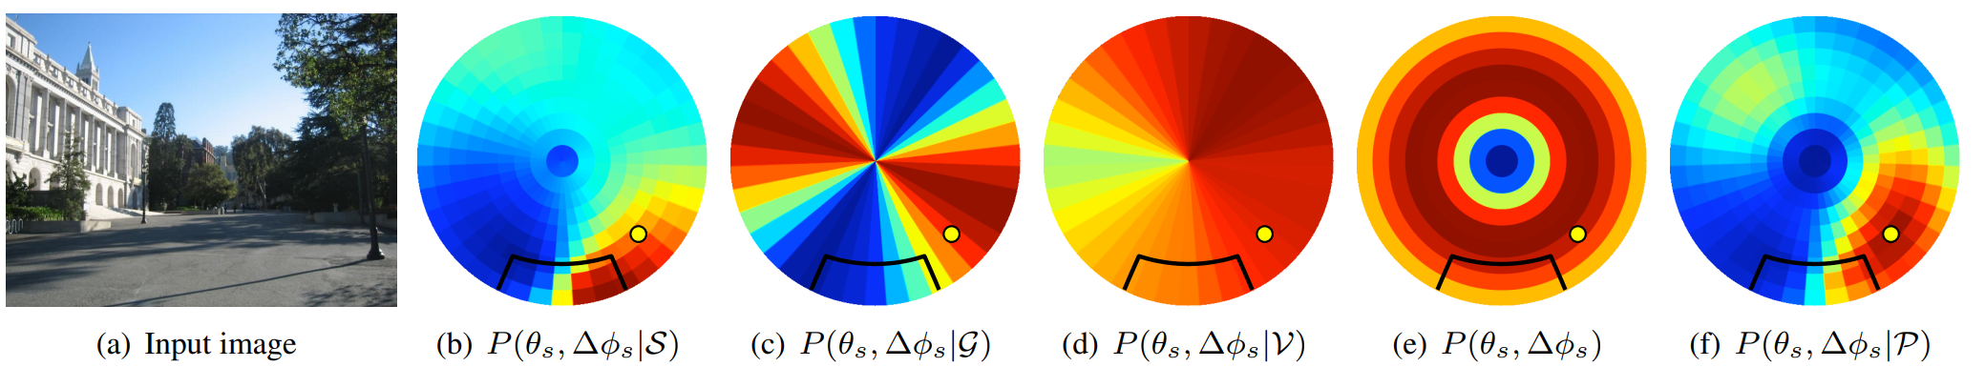
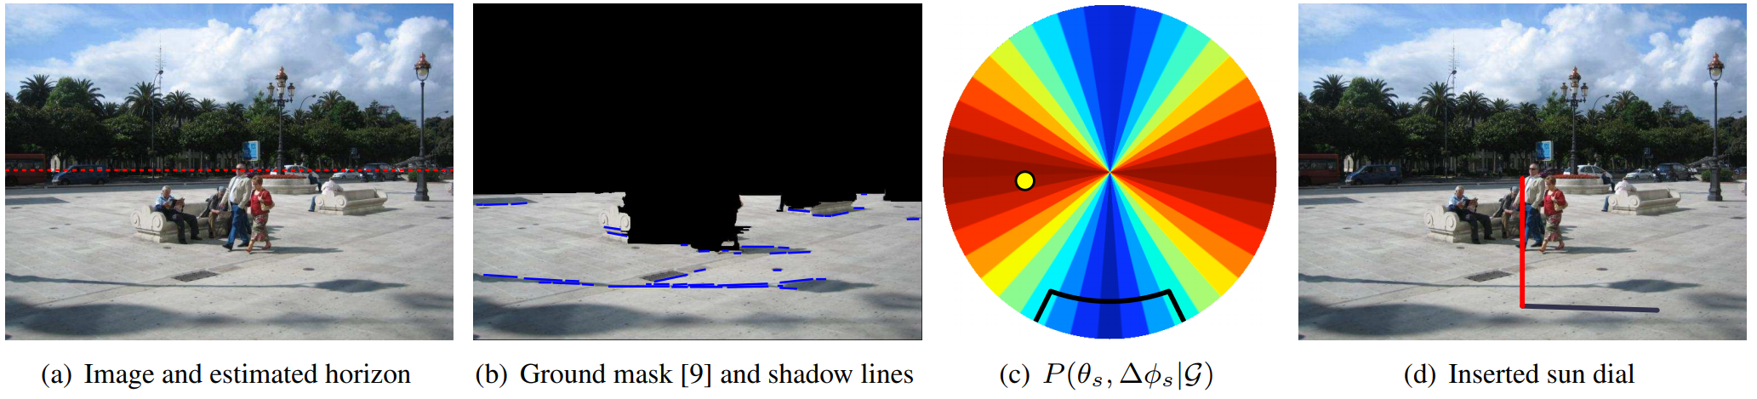
Estimating Natural Illumination from a Single Outdoor Image
영상에 존재하는 특징을 계산하여 Natural Illumination을 계산하는 것을 목표
하늘의 특징을 계산하여 해의 위치를 계산
땅의 그림자를 계산하여 해의 위치를 계산
수직 평면에 대한 그림자를 계산하여 해의 위치를 계산
4. 위의 1, 2, 3의 모든 특징을 혼합하여 최종 해의 위치를 계산
Estimating Natural Illumination from a Single Outdoor Image
하늘과 수직 평면에 대한 계산은 다른 논문에서 설명된 수식을 통해 계산
그림자 부분에 대해서 살펴보면 단순히 CIELAB 공간의 map을 가지고, L Channel 에서의 gradient와 A 채널에서의 gradient를 구하고, 두 채널을 빼는 것으로 strong edge를 구할 수 있다.
Strong edge를 통해 Main orientation을 구하여 해의 위치를 계산할 수 있다.
Jean-Franc¸ois Lalonde, Estimating Natural Illumination from a Single Outdoor Image, ICCV, 2009

Slide 9


